Slide 1
Коми – обряды.
Урок по истории коми края 7 класс.
Автор Страхова Нина Павлиновна, учитель истории МОУ «СОШ № 20 с УИОП» г.Ухта РК

Slide 2
План урока:
1.Жилище.
2.Утварь.

Slide 3
Вступление
Любая национальная культура, имеющая многовековую историю, проявляет и несет в себе уникальные, присущие именно данному этносу компоненты, начиная с обустройства жизни и быта, строительства жилища и кончая традициями народно-прикладного и устно-поэтического творчества.
Декоративно-прикладное искусство народа коми было многокрасочным и разнообразным. Коми знали обработку металла, ювелирное дело, обработку кожи, тиснение и украшение ее металлическими накладками, разнообразные виды плетения из кожи, бересты, корня, соломы, резьбу по дереву, инкрустацию по дереву металлом и соломой. Творческие силы коми народа воплотились в разнообразных жанрах устного поэтического и песенного творчества, музыки, изобразительного искусства.

Slide 4
Жилище

Slide 5
жилище
Слово "изба" (а также его синонимы "ызба","истьба", "изъба", "истобка", "истопка") употребляется в русских летописях, начиная с самых древнейших времен. Очевидна связь этого термина с глаголами "топить", "истопить". В самом деле, он всегда обозначает отапливаемое строение (в отличие, например, от клети).

Slide 6
жилище
Строительство дома для крестьянина было знаменательным событием. При этом для него было важно не только решить чисто практическую задачу - обеспечить крышу над головой для себя и своей семьи, но и так организовать жилое пространство, чтобы оно было наполнено жизненными благами, теплом, любовью покоем. Такое жилище можно соорудить, по мнению крестьян, лишь следуя традициям предков, отступления от заветов отцов могли быть минимальными.

Slide 7
При строительстве нового дома большое значение придавалось выбору места: место должно быть сухим, высоким, светлым - и вместе с тем учитывалась его ритуальная ценность: оно должно быть счастливым. Счастливым считалось место обжитое, то есть прошедшее проверку временем, место, где жизнь людей проходила в полном благополучии. Неудачными для строительства было место, где прежде захаранивали людей и где раньше проходила дорога или стояла баня

Slide 8
жилище

Slide 9
жилище
Особые требования предъявлялись и к строительному материалу. Предпочитали рубить избы из сосны, ели, лиственницы. Эти деревья с длинными ровными стволами хорошо ложились в сруб, плотно примыкая друг к другу, хорошо удерживали внутреннее тепло, долго не гнили. Однако выбор деревьев в лесу регламентировался множеством правил, нарушение которых могло привести к превращению построенного дома из дома для людей в дом против людей, приносящий несчастья. Так, для сруба нельзя было брать "священные" деревья - они могут принести в дом смерть. Запрет распространялся на все старые деревья. По поверью, они должны умереть в лесу своей смертью. Нельзя было использовать сухие деревья, считавшиеся мертвыми, - от них у домашних будет "сухотка". Большое несчастье случится, если в сруб попадет "буйное" дерево, то есть дерево, выросшее на перекрестке дорог или на месте бывший лесных дорог. Такое дерево может разрушить сруб и задавить хозяев дома.

Slide 10
жилище
Возведение дома сопровождалось множеством обрядов. Начало строительства отмечалось обрядом жертвоприношения курицы, барана. Он проводился во время укладки первого венца избы. Под бревна первого венца, подушку окна, матицу укладывали деньги, шерсть, зерно - символы богатства и семейного тепла, ладан - символ святости дома. Окончание строительства отмечалось богатым угощением всех участвовавших в работе.

Slide 11
жилище
Схема устройства кровли: 1 - желоб, 2 - охлупень, 3 - стамик, 4 - слега, 5 - огниво, 6 - князевая слега (" кнес"), 7 - повальная слега, 8 - самец, 9 - повал, 10 - причелина, 11 - курица, 12 - пропуск, 13 - бык, 14 - гнет.

Slide 12
жилище
Вкрестьянских домах было, как правило, одно или два, реже три жилых помещения, соединенных сенями. Наиболее типичным для России был дом, состоящий из теплого, отапливаемого печью помещения и сеней. Их использовали для хозяйственных нужд и как своеобразный тамбур между холодом улицы и теплом избы.

Slide 13
жилище
В домах зажиточных крестьян кроме отапливаемого русской печью помещения собственно избы было еще одно, летнее, парадное помещение - горница, которое в больших семьях использовалось и в повседневной жизни. Отапливалась горница в этом случае печью-голландкой. Интерьер избы отличался простотой и целесообразным размещением включенных в него предметов. Основное пространство избы занимала духовая печь, которая на большей части территории России располагалась у входа, справа или слева от дверей.

Slide 14
жилище

Slide 15
жилище
Только в южной, центрально-черноземной полосе Европейской России печь находилась в дальнем от входа углу. Стол всегда стоял в углу, по диагонали от печи. Над ним была расположена божница с иконами. Вдоль стен шли неподвижные лавки, над ними - врезанные в стены полки. В задней части избы от печи до боковой стены под потолком устраивался деревянный настил - полати. В южнорусских районах за боковой стеной печи мог быть деревянный настил для спанья - пол, примост. Вся эта неподвижная обстановка избы строилась вместе с домом и называлась хоромным нарядом

Slide 16
жилище
Печь играла главную роль во внутреннем пространстве русского жилища на протяжении всех этапов его существования. Недаром помещение, где стояла русская печь называли "избой, истопкой". Русская печь относится к типу духовых печей, в которых огонь разводится внутри печи, а не на открытой сверху площадке. Дым выходит через устье - отверстие, в которое закладывается топливо, или через специально разработанный дымоход. Русская печь в крестьянской избе имела форму куба: обычная ее длина 1,8-2 м, ширина 1,6-1,8 м, высота 1,7 м.

Slide 17
Печь была вторым по значению "центром святости" в доме - после красного, Божьего угла, - а может быть, даже и первым.
Местоположение печи в избе строго регламентировалось. На большей территории Европейской России и в Сибири печь располагалась около входа, справа или слева от дверей. Устье печи в зависимости от местности могло быть повернуто к передней фасадной стене дома или к боковой. В южнорусских губерниях печь обычно находилась в дальнем правом или левом углу избы с устьем, повернутым к боковой стене или входной двери. С печью связано много представлений, поверий, обрядов, магических приемов. В традиционном сознании печь была неотъемлемой частью жилища; если в доме не было печи, он считался нежилым.

Slide 18
жилище
Печной угол считался грязным местом, в отличие от остального чистого пространства избы. Поэтому крестьяне всегда стремились отделить его от остального помещения занавесом из пестрого ситца, цветной домотканины или деревянной переборкой. Закрытый дощатой перегородкой печной угол образовывал маленькую комнатку, имевшую название "чулан" или "прилуб". Он являлся исключительно женским пространством в избе: здесь женщины готовили пищу, отдыхали после работы. Во время праздников, когда в дом приезжало много гостей, у печи ставился второй стол для женщин, где они пировали отдельно от мужчин, сидевших за столом в красном углу. Мужчины даже своей семьи не могли зайти без особой надобности в женскую половину. Появление же там постороннего мужчины считалось вообще недопустимым.

Slide 19
Традиционная неподвижная обстановка жилища дольше всего удерживалась около печи в женском углу.

Slide 20
красный угол, как и печь, являлся важным ориентиром внутреннего пространства избы.
На большей территории Европейской России, на Урале, в Сибири красный угол представлял собой пространство между боковой и фасадной стеной в глубине избы, ограниченное углом, что расположен по диагонали от печи.

Slide 21
Все значимые события семейной жизни отмечались в красном углу. Здесь за столом проходили как будничные трапезы, так и праздничные застолья, происходило действие многих календарных обрядов. В свадебном обряде сватание невесты, выкуп ее у подружек и брата совершались в красном углу; из красного угла отчего дома ее увозили на венчание в церковь, привозили в дом жениха и вели тоже в красный угол. Во время уборки урожая первый и последний устанавливали в красном углу. Сохранение первых и последних колосьев урожая, наделенных, по народным преданиям, магической силой, сулило благополучие семье, дому, всему хозяйству. В красном углу совершались ежедневные моления, с которых начиналось любое важное дело. Он является самым почетным местом в доме. Согласно традиционному этикету, человек, пришедший в избу, мог пройти туда только по особому приглашению хозяев. Красный угол старались держать в чистоте и нарядно украшали. Само название "красный" означает "красивый", "хороший", "светлый". Его убирали вышитыми полотенцами, лубочными картинками, открытками. На полки возле красного угла ставили самую красивую домашнюю утварь, хранили наиболее ценные бумаги, предметы. Повсеместно у русских был распространен обычай при закладке дома класть деньги под нижний венец во все углы, причем под красный угол клали более крупную монету.

Slide 22
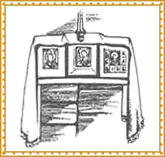
Красный угол
Божник

Slide 23
жилище
Каждый член семьи знал свое место и за столом. Хозяин дома во время семейной трапезы сидел под образами. Его старший сын располагался по правую руку от отца, второй сын - по левую, третий - рядом со старшим братом. Детей, не достигших брачного возраста, сажали на лавку, идущую от переднего угла по фасаду. Женщины ели, сидя на приставных скамейках или табуретках. Нарушать раз заведенный порядок в доме не полагалось без крайней необходимости. Человек, их нарушившего, могли строго наказат

Slide 24
жилище
В будние дни изба выглядела довольно скромно. В ней не было ничего лишнего: стол стоял без скатерти, стены без украшений. В печном углу и на полках была расставлена будничная утварь.

Slide 25
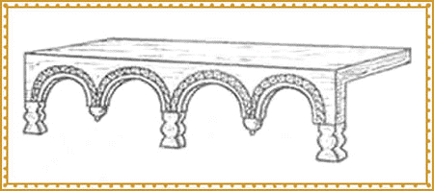
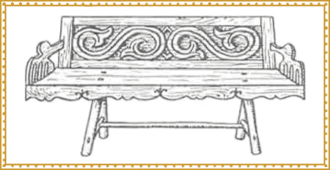
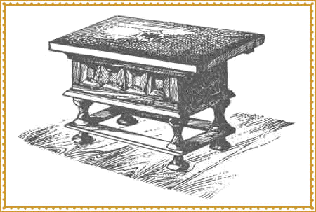
Красная скамья
Лавка
Стол

Slide 26
жилище
В праздничный день изба преображалась: стол выдвигался на середину, накрывался скатертью, на полки выставлялась праздничная утварь, хранившаяся до этого в клетях. Интерьер горницы отличался от интерьера внутреннего пространства избы присутствием голландки вместо русской печи или вообще отсутствием печи. В остальном хоромный наряд, за исключением полатей и помоста для спанья, повторял неподвижный наряд избы. Особенностью горницы было то, что она всегда была готова к приему гостей.

Slide 27
жилище
Короткая лавка - лавка, идущая вдоль передней стены дома, выходящей на улицу. Во время семейной трапезы на ней сидели мужчины.

Slide 28
жилище
Долгая лавка - лавка, отличавшаяся от других своей длиной. В зависимости от местной традиции распределения предметов в пространстве дома, долгая лавка могла иметь различное место в избе. В севернорусских и среднерусских губерниях, в Поволжье она тянулась от коника к красному углу, вдоль боковой стены дома. В южновеликорусских губерниях она шла от красного угла вдоль стены фасада. С точки зрения пространственного деления дома долгая лавка, подобно печному углу, традиционно считалась женским местом, где в соответствующее время занимались теми или иными женскими работами, такими, как прядение, вязание, вышивание, шитье. На долгую лавку, расположенную всегда вдоль половиц, клали покойников. Поэтому в некоторых губерниях России на эту лавку никогда не садились сваты. В противном случае их дело могло разладится.

Slide 29
жилище
Кроватью в старину служила прикрепленная к стене скамья или лавка, к которой приставляли другую лавку. На этих лавах клали постель, состоявшую из трех частей: пуховика или перины, изголовья и подушек. Изголовье или подголовник - это подставка под голову, на которую клали подушку. Она представляет собой деревянную покатую плоскость на брусочках, сзади могла быть сплошная или решетчатая спинка, по углам - резные или точеные столбики. Было два изголовья - нижнее называлось бумажным и подкладывалось под верхнее, на верхнее клалась подушка. Постель покрывалась простынею из полотна или шелковой материи, а сверху закрывалась одеялом, входившим под подушку. Постели убирались понаряднее в праздники или на свадьбах, попроще в обычные дни. Вообще, однако, постели были принадлежностью только богатых людей, да и у тех стояли более для вида в своем убранстве, а сами хозяева охотнее спали на простой звериной шкуре. У людей средственного состояния обычною постелью служили войлоки, а бедные поселяне спали на печах, постлавши под головы собственное платье, или же на голых лавках.

Slide 30
жилище

Slide 31
утварь
Посуду ставили в поставцах: это были столбы с многочисленными полками между ними. На нижних полках, более широких, хранили массивную посуду, на верхние полки, более узкие, ставили мелкую посуду.

Slide 32
утварь
Для хранения отдельно использовавшейся посуды служил посудник: деревянная полка или открытый шкафчик-полочник. Посудник мог иметь форму замкнутой рамы или быть открытым сверху, нередко его боковые стенки украшались резьбой или имели фигурные формы (например, овальные). Над одной или двумя полочками посудника с наружной стороны могла быть прибита рейка для устой-чивости посуды и для постановки тарелок на ребро. Как правило, посудник находился над судной лавкой, под рукой у хозяйки. Он издавна являлся необходимой деталью в неподвижном убранстве избы.
Блюда

Slide 33
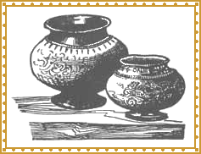
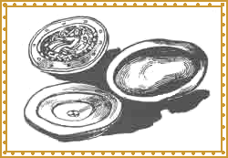
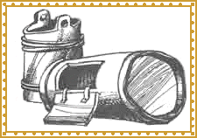
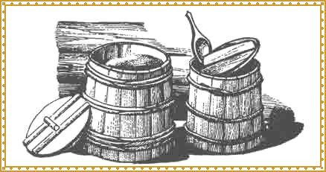
Братины
Блюда
Бодни
Кадки

Slide 34
утварь
Бодня, предмет домашней утвари, представляла собой деревянную емкость для хранения одежды и мелких предметов домашнего обихода. В русской деревне было известно два вида бодней. Первый вид представлял собой длинную выдолбленную деревянную колоду, боковые стены которой изготавливались из цельных досок. Отверстие с крышкой на кожаных петлях находилось в верхней части колоды. Бодня второго вида - это долбленый или бондарный ушат с крышкой, высотой 60-100 см, диаметром дна 54-80 см. Бодни обычно запирались на замок, хранились в клетях. Со второй половины XIX в. стали заменяться сундуками.
Братины

Slide 35
Утварь-ложки
Единственным приспособлением для еды, пока не появились вилки, служили ложки. В основном они были деревянными. Ложки украшались росписью или резьбой. Соблюдались различные приметы, связанные с ложками. Нельзя было ставить ложку так, чтобы она опиралась черенком на стол, а другим концом на тарелку, так как по ложке, как по мосту, в миску может проникнуть нечистая сила. Не разрешалось стучать ложками по столу, так как от этого "лукавый радуется" и "скликаются на обед злыдни" (существа, олицетворяющие собой бедность и несчастье). считалось грехом убирать ложки со стола в заговенье, накануне положенных церковью постов, поэтому ложки оставались на столе до утра. Нельзя класть лишнюю ложку, иначе будет лишний рот или сядет за стол нечистая сила. В качестве подарка нужно было принести ложку на новоселье, вместе с караваем хлеба, солью и деньгами. Широко применялась ложка в обрядовых действиях.

Slide 36
Утварь-кадки
Для хранения громоздких хозяйственных припасов в клетях употреблялись бочки, кадки, лукошки разной величины и объема. Бочки в старину были самым обыкновенным вместилищем и жидкостей, и сыпучих тел, например: хлебного зерна, муки, льну, рыбы, мяса сушеного, поскони и разного мелкого товара.

Slide 37
утварь
Для заготовки впрок солений, квашений, мочений, кваса, воды, для хранения муки, крупы использовались кадки. Как правило, кадки были бондарной работы, т.е. делались из деревянных дощечек - клепок, стянутых обручами. они делались в форме усеченного конуса или цилиндра. они могли иметь три ножки, являвшиеся продолжением клепок. Необходимой принадлежностью кадки были кружок и крышка. Кружком прижимали помещенные в кадку продукты, сверху укладывали гнет. Это делалось для того, чтобы соления и мочения всегда находились в рассоле, не всплывали на поверхность. Крышка берегла продукты от пыли. У кружка и крышки имелись небольшие ручки.

Slide 38
Утварь-лукошко
Лукошком называлась открытая цилиндрическая емкость из луба, дно плоское, из деревянных досочек или коры. Делалось с ручкой-ложкой или без нее. Размеры лукошка определялись назначением и назывались соответственно: "набирка","мостинка","ягодница", "грибница", и т.п. Если лукошко предназначалось для хранения сыпучих продуктов, то закрывалось надевающейся сверху плоской крышкой.

Slide 39
утварь
На протяжении многих столетий главным кухонным сосудом на Руси был горшок - утварь для приготовления пищи в виде глиняного сосуда с широким открытым верхом, имеющим низкий венчик, круглым туловом, плавно сужающимся к донцу. Горшки могли быть разных размеров: от маленького горшочка на 200-300 г каши до огромного горшка, вмещавшего до 2-3-х ведер воды. Форма горшка не менялась во все время его существования и была хорошо приспособлена для приготовления еды в русской духовой печи. Они редко орнаментировались, их украшением служили узкие концентрические круги или цепочка из неглубоких ямочек, треугольничков, выдавленных вокруг венчика или на плечиках сосуда. В крестьянском доме было около десятка и более горшков разных размеров. Горшками дорожили, старались обращаться с ними аккуратно. Если он давал трещину, его оплетали берестой и употребляли для хранения продуктов.

Slide 40
горшочки

Slide 41
горшок
Горшок - предмет бытовой, утилитарный, в обрядовой жизни русского народа приобрел дополнительные ритуальные функции. Ученые считают, что это один из самых ритуализированных предметов домашней хозяйственной утвари. В поверьях народа горшок осмыслялся как живое антропоморфное существо, у которого есть горло, ручка, носик, черепок. Горшки принято делить на горшки, несущие в себе женское начало, и горшки с заложенной в них мужской сущностью. так, в южных губерниях Европейской России хозяйка, покупая горшок, старалась определить его родо-половую принадлежность: является он горшком или горшницей. Считалось, что в горшнице сваренная еда будет более вкусной, чем в горшке.

Slide 42
горшок
Горшок использовался также как атрибут некоторых обрядовых действий на свадьбах. Так, по обычаю, "свадебщики" во главе с дружкой и свашками утром приходили бить горшки к помещению, где проходила брачная ночь молодых, пока они еще не вышли. Битье горшков воспринималось как демонстрация перелома в судьбе девушки и парня, ставших женщиной и мужчиной.

Slide 43
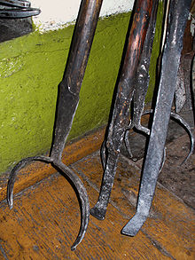
Утварь
Кочерга, ухват, сковородник, хлебная лопата, помело - это предметы, связанные с очагом и печью.

Slide 44
утварь
Кочерга - это короткий толстый железный прут с загнутым концом, который служил для размешивания углей в печи и сгребания жара. С помощью ухвата передвигали горшки и чугунки в печи, их также можно было вынуть или установить в печь. Он представляет собой металлическую дужку, укрепленную на длинной деревянной рукояти. Перед посадкой хлебов в печь под печи очищали от угля и золы, подметая его помелом. Помело представляет собой длинную деревянную рукоять, к концу которой привязывались сосновые, можжевеловые ветки, солома, мочало или тряпка. При помощи хлебной лопаты в печь сажали хлеба и пироги, а также вынимали их оттуда. Вся эта утварь участвовала в тех или иных обрядовых действиях.

Slide 45
утварь
Таким образом, изба, с ее особым, хорошо организованным пространством, неподвижным нарядом, подвижной мебелью, убранством и утварью, была единым целым, составляющим целый мир для крестьянина.

Slide 46
Домашнее задание:
1.Составить кроссворд, тест или викторину по изученной теме.
2.Ответить на вопрос: как по коми называется изба?

